Slide 1
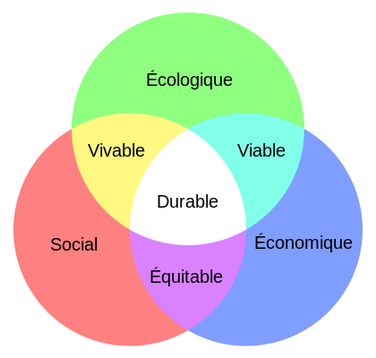
Le développement durable ?
Il est constitué par trois piliers essentiels, en interaction permanente : respect de l'environnement, progrès social et efficacité économique.

Slide 2
I- Définition
Le développement durable est un développement qui répond aux besoins du présent sans compromettre la capacité des générations futures de répondre aux leurs.

Slide 3
II- Autrement dit
1- Dans l'espace :
chaque habitant de cette terre a le même droit humain aux ressources de la Terre.
2- Dans le temps :
nous avons le droit d'utiliser les ressources de la Terre mais le devoir d'en assurer la pérennité pour les générations à venir.

Slide 4
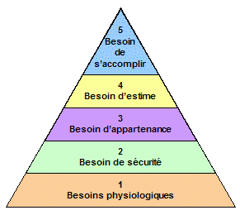
II- La pyramide des besoins

Slide 5
le consommateur passe à un besoin d’ordre supérieur quand le besoin de niveau immédiatement inférieur est satisfait.
Les besoins physiologiques sont directement liés à la survie des individus ou de l’espèce. Ce sont typiquement des besoins concrets (faim, soif, sexualité,...).
Le besoin de sécurité consiste à se protéger contre les différents dangers qui nous menacent. Il s’agit donc d’un besoin de conservation d’un existant, d’un acquis. Il s’inscrit dans une dimension temporelle.

Slide 6
Besoins (suite)
Le besoin d’appartenance révèle la dimension sociale de l’individu qui a besoin de se sentir accepté par les groupes dans lesquels il vit (famille, travail, association, ...).
Le besoin d’estime prolonge le besoin d’appartenance. L’individu souhaite être reconnu en tant qu’entité propre au sein des groupes auxquels il appartient.
Le besoin de s’accomplir vise à sortir d’une condition purement matérielle pour atteindre l’épanouissement.

Slide 7
III- Les trois piliers du développement durable
1- Le développement social
2- Le développement de l'environnement
3- Le développement économique

Slide 8
IV- Les trois impératifs du développement durable
Le développement durable doit être à la fois vivable, viable et équitable.
1- Vivabilité.
2- Viabilité.
3- Equité.

Slide 9
V- Le concept de développement durable est né de deux constats
1- La fracture entre les pays riches du Nord et les pays pauvres du Sud et la recherche d'un développement humain. 2- La crise écologique et l'urgence de sauvegarder l'environnement.

Slide 10
VII- Les objectifs du développement durable
1- Répondre aux besoins actuels et à venir
« Nous n’héritons pas de la Terre de nos ancêtres, nous l’empruntons à nos enfants.»
Antoine de Saint-Exupéry

Slide 11
2- Equité entre les nations, les individus et les générations
A- La satisfaction des besoins essentiels des communautés humaines présentes et futures, en rapport avec les contraintes démographiques :
+ accès à l'eau.
+ lutte contre la faim ou la malnutrition : sécurité alimentaire ou souveraineté alimentaire.
+ accès à l'éducation.
+ accès à la santé.
+ accès pour tous à l'emploi.

Slide 12
2- Equité entre les nations, les individus et les générations (suite)
B- L'amélioration de la qualité de vie :
+ accès aux soins médicaux.
+ accès aux services sociaux.
+ accès à un logement de qualité.
+ accès à la culture.
+ bien-être social.

Slide 13
2- Equité entre les nations, les individus et les générations (suite)
C- Le respect des droits et des libertés de la personne :
+ la participation, pour l'ensemble
des groupes de la société, aux
différents processus de prise de décision.
+ statut des femmes.
+ liberté de la presse.
+ résolution des conflits.
+ liberté d'expression.

Slide 14
2- Equité entre les nations, les individus et les générations (fin)
D- Le renforcement de nouvelles formes d'énergies renouvelables :
+ énergie éolienne.
+ énergie solaire.
+ géothermie…

Slide 15
VIII- Conclusion
Le coût de la protection du milieu naturel est beaucoup plus faible que le coût de sa reconstitution. La défense de la nature est rentable…

Slide 16
VIII- Conclusion (2ème)
Il n’y aura pas de développement possible s’il n’est pas économiquement efficace, socialement équitable et écologiquement tolérable.

